Slide 1

基于lkm的Rootkit工具

Slide 2
主要功能
文件隐藏
进程隐藏
端口隐藏
模块隐藏
提权
工具框架介绍与演示

Slide 3
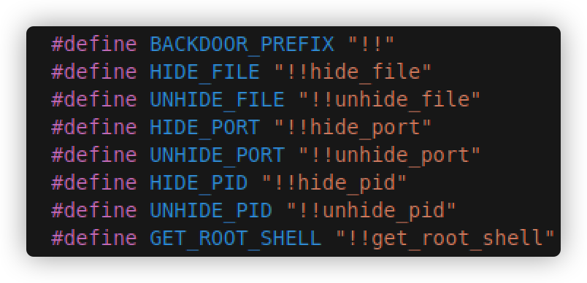
工具简单介绍
Rootkit 是一种特殊的恶意软件，它的功能是在安装目标上隐藏自身及指定的文件、进程和网络连接（端口）等信息，比较多见到的是 Rootkit 一般都和木马、后门等其他恶意程序结合使用。
RootKit 分为用户态rootkit 和内核级 rootkit。内核级 rootkit 可分基于 LKM 的 rootkit（又细分为系统调用表修改类以及VFS层rootkit等）和非 LKM 的 rootkit（如 patch kernel等）。
Rootkit实现环境：Ubuntu20.04，kernel 版本为5.4.52
Rootkit工具简介：本工具主要为基于 LKM 实现的，包括使用 vfs 层隐藏文件和端口、进程摘链、模块摘链等原理，单独维持隐藏链表达到一次可隐藏多个文件、进程等效果，通过实现在系统调用表中 hook openat 系统调用来整合 rootkit 功能到 cat 命令中。
Notes:
LKM的全称为Loadable Kernel Modules，中文名为可加载内核模块，主要作用是用来扩展linux的内核功能。LKM的优点在于可以动态地加载到内存中，无须重新编译内核。由于LKM具有这样的特点，所以它经常被用于一些设备的驱动程序，例如声卡，网卡等等。当然因为其优点，也经常被骇客用于rootkit技术当中。

Slide 4
asmlinkage 宏
X86
#define asmlinkage CPP_ASMLINKAGE __attribute__((regparm(0)))
参数强制使用栈传递
X86_64
#define asmlinkage
使用默认传参顺序，即 rdi, rsi rdx

Slide 5
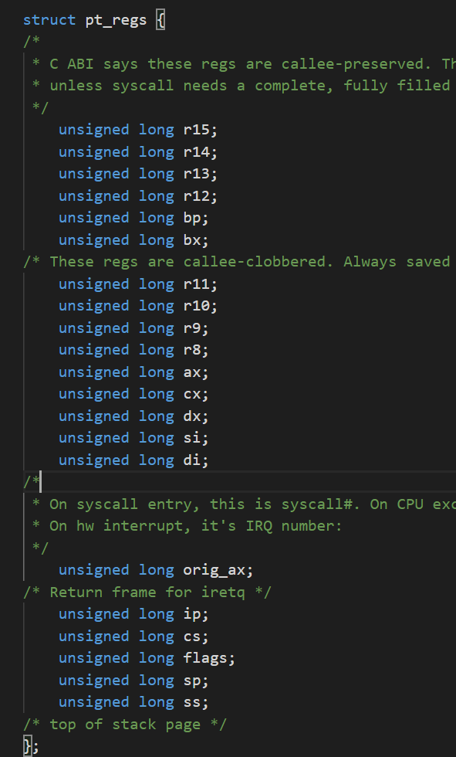
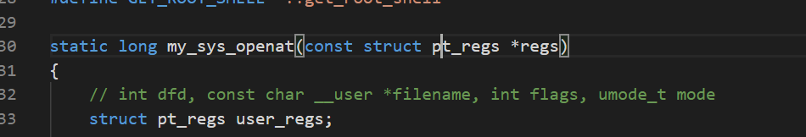
新旧内核区别
系统调用传参使用 pt_regs

Slide 6
文件隐藏
目的：为了辅助其他恶意程序,例如木马等，rootkit可以对这些特定文件进行隐藏。
实现功能：支持隐藏系统内所有文件，并支持隐藏多个文件。
原理：基于hook Virtual file systems (VFS) 层的函数到我们定义的fake函数来过滤特定文件信息，这里是filldir函数。

Slide 7
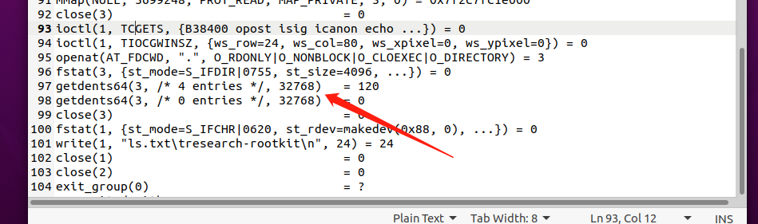
文件隐藏---基本简介
通过 strace ls 来查看文件遍历的实现，也就是系统调用，这里是 getdents64() 函数，getdents64 函数主要用于获取内容返回，如果找到其返回值在哪，就可以对该返回值进行过滤操作来隐藏特定文件。
Notes:
要对文件进行隐藏，首先我们需要了解文件遍历，常用的遍历命令为ls，使用 strace ls,得到ls的调用流程

Slide 8
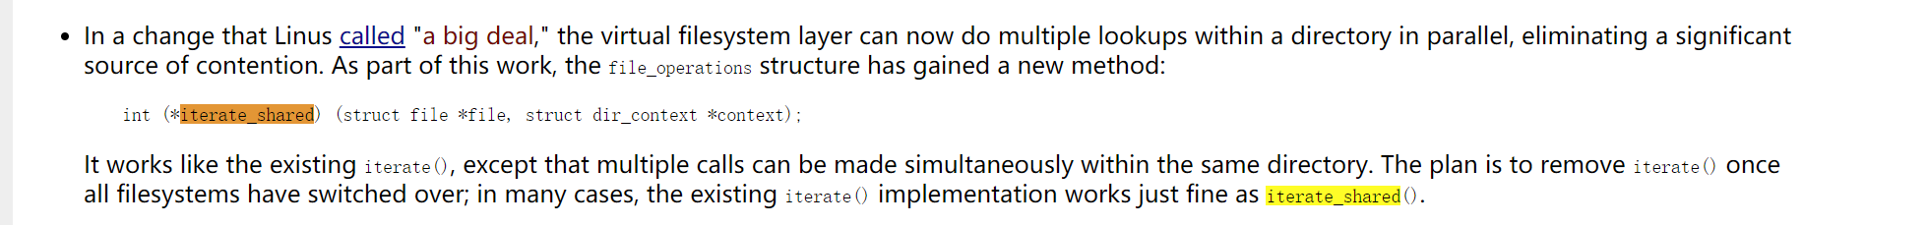
文件隐藏---原理
查看 getdents 的源码，我们可以发现其调用链为：
sys_getdents→iterate_dir → iterate_shared(在 struct file_operations里)
（注：高版本内核从 iterate 改进为 iterate_share，可以在同一个目录同时进行多个调用）
→……→ struct dir_context.actor (即filldir函数：负责把一项记录(比如说目录下的一个文件或者一个子目录)填到返回的缓冲区里)
分析结论：我们只需要hook filldir函数，过滤特定文件或者目录阻止其返回缓冲区。
Notes:
我们发现这中间getdents为核心，找到getdents在fs/readdir.c，查找调用链，可以发现有如下调用关系：
sys_getdents -> iterate_dir -> iterate_shared（在struct file_operations 里）,查看该系统（ubuntu20.04）使
用的文件系统为ext4，找到ext4对应的iterate_shared为ext4_readdir。

Slide 9
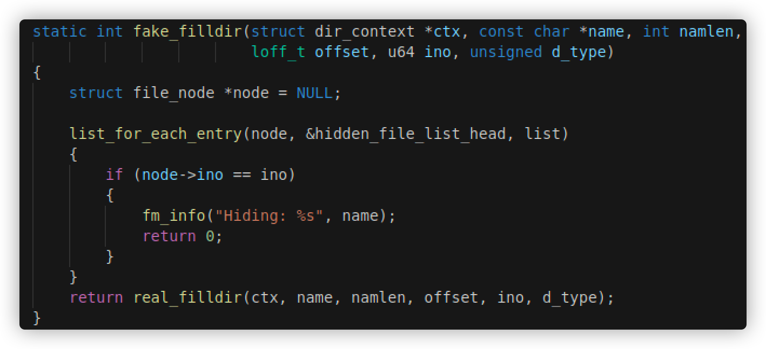
文件隐藏---主要实现代码
通过node号码ino来进行对比，过滤特定文件或目录，阻止对应信息返回缓冲区。
Notes:
Unix/Linux系统内部不使用文件名，而使用inode号码来识别文件。对于系统来说，文件名只是inode号码便于识别的别称或者绰号。
kern_path获取挂载点相关信息，用于filename寻找路径：https://blog.csdn.net/u013686805/article/details/37568381
path_lookup的入口函数是kern_path()函数

Slide 10
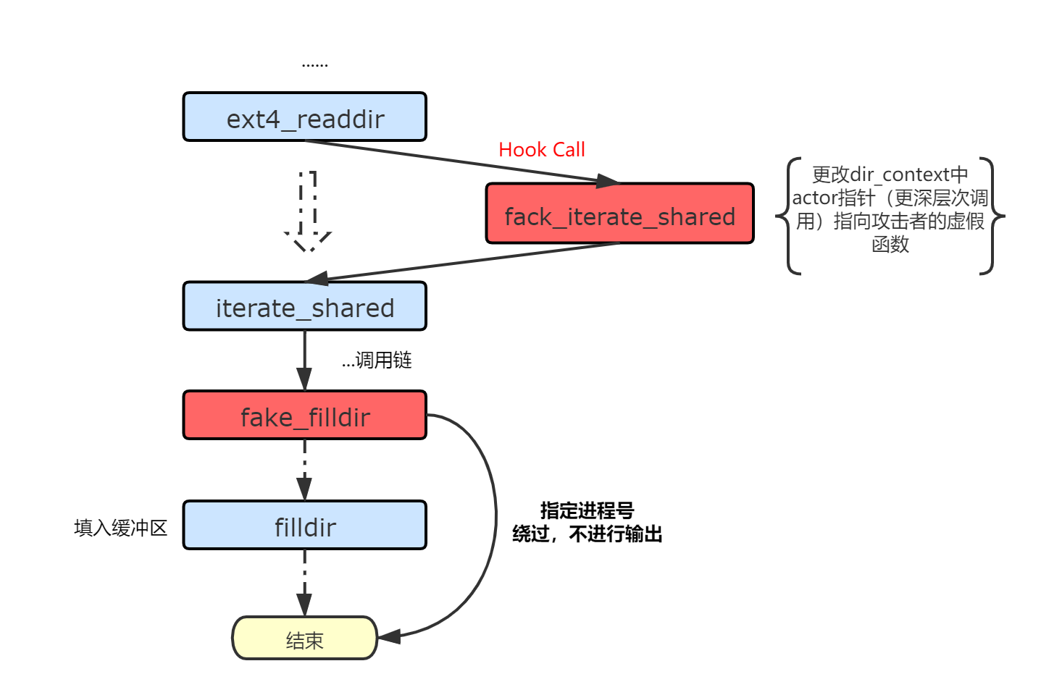
进程隐藏
Hook系统调用
Linux:万物皆文件...
ps显示进程原理：通过对/proc下的进行枚举，发现存在的目录
实现过程：对隐藏文件模块中加入条件判断，若需要隐藏的进程号吻合则直接返回，不经过写缓冲区函数

Slide 11
进程隐藏
针对hook方法的简单检测 for ( pid = 0 ; pid < PID_MAX ; pid++ ) kill -20 pid
给0到pid_max进程发送任意信号,信号发送成功，表示进程存在
DKOM-内核摘链
底层:任何函数都会操纵数据结构...
Hook:仅仅是对函数调用过程进行更改，并不会更改内核中对应数据结构
实现过程：对函数调用操纵的内核相关链表进行摘链，对进程深层次隐藏
系统如何感知进程的存在？
底层数据结构如何获取？

Slide 12
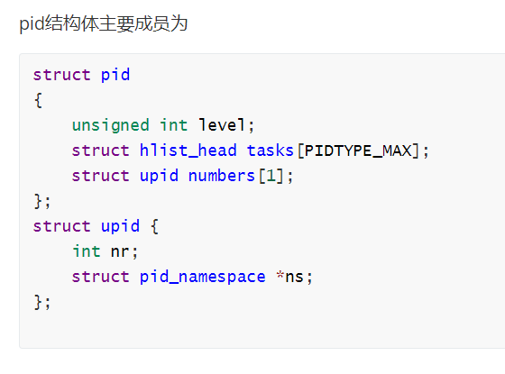
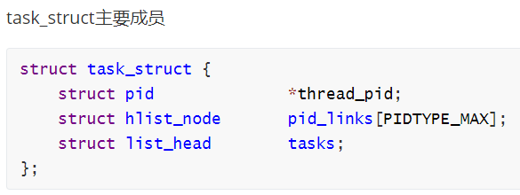
进程隐藏
Linux进程描述符—task_stuct
与task_stuct相互索引
Notes:
task_struct结构体，可以说她是linux内核源码中最复杂的一个结构体之一，保存了进程的很多重要信息，操作系统通过此结构体感知进程的存在，此结构体与pid结构体可以相互索引。

Slide 13
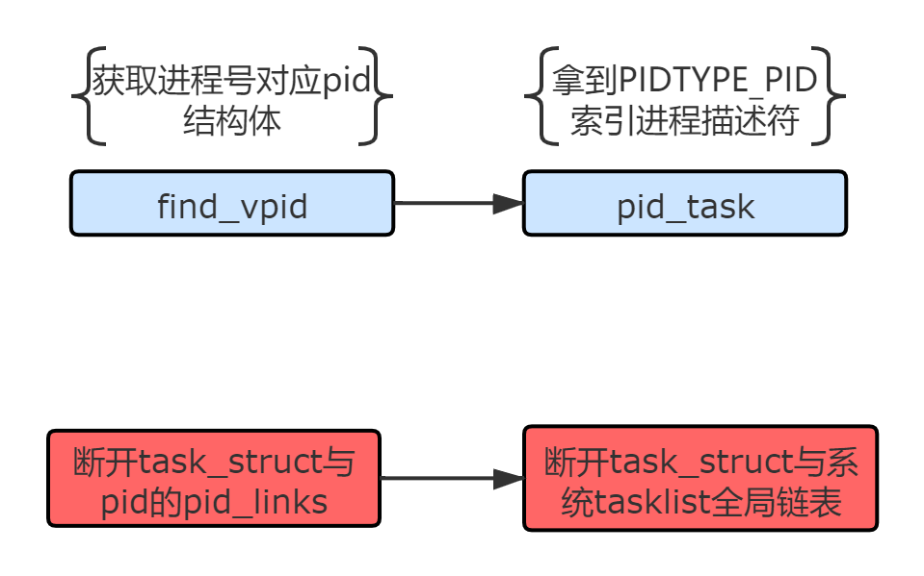
进程隐藏
proc_pid_readdir -> next_tgid -> find_ge_pid -> pid_task -> hlist_entry
原理分析
绕过方案
系统通过 task_struct 结构体拿到进程信息（感知存在）
api 索引查找关系 pid_num->pid->task_struct
pid 与相关 task_struct 通过双向链表tasks连接
内核同时维护一条全局 tastlist 双向循环链表
调用链访问这些上述结构体并返回信息
Notes:
进行两条链表的摘链使得对于隐藏的进程的检测难度更高，目前了解到一些检测方案如对CPU进程调度队列进行检测等等，也是攻防博弈升级的过程。

Slide 14
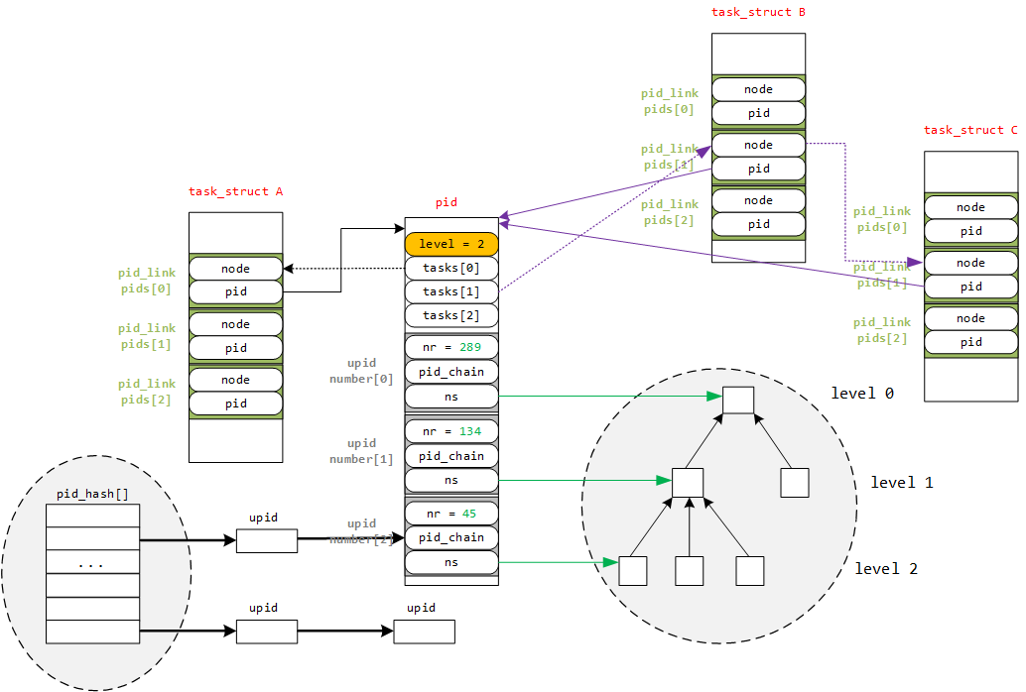
进程隐藏
Notes:
此图为完整的过程描述，包含更加复杂的信息，如PID命名空间等，过多复杂原理不再赘述
这张图某些地方也已经过时，对于Ubuntu20使用的linux5内核中，不再使用hash表进行pid的查找，而使用效率更高的Radix tree的dir机构进行pid节点的查找。

Slide 15
端口隐藏---简单介绍
目的：主要用于隐藏网络连接，而不被发现。
实现功能：支持隐藏 tcp/udp/tcp6/udp6 四种协议的端口。
低内核版本隐藏端口原理：由于伪文件系统 proc 使用序列文件接口来维护，而用户进程会从 /proc/net/tcp 等相关文件中读取端口信息，那么我们只需要在序列文件通过show函数获取端口信息时，把需要隐藏的的端口的内容过滤掉，使得用户进程读到的内容里面没有我们想隐藏的端口（hook seq_show）。
Notes:
/proc/net/tcp和/proc/net/tcp6接口。这些接口展示了tcp的连接信息。
在UNIX的世界里，文件是最普通的概念，所以用文件来作为内核和用户空间传递数据的接口。伪文件系统proc文件系统在处理大数据结构（大于一页的数据）方面有比较大的局限性，使得在那种情况下进行编程特别别扭，很容易导致bug，所以序列文件接口被发明出来，它提供了更加友好的接口，以方便程序员。 Seq_file的实现基于proc文件。使用Seq_file，用户必须抽象出一个链接对象，然后可以依次遍历这个链接对象。这个链接对象可以是链表，数组，哈希表等等。有两个重要的结构体：1.seq_operations：定义了start、next、show、stop四个操作函数；2.seq_file：该结构会在seq_open函数调用中分配，然后作为参数传递给每个seq_file的操作函数。Privat变量可以用来在各个操作函数之间传递参数

Slide 16
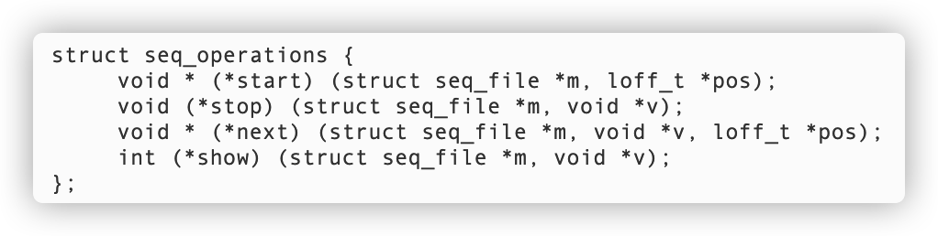
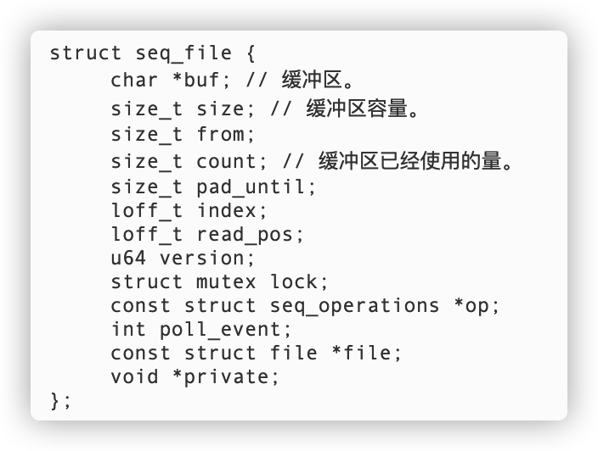
端口隐藏---NETSTAT
由下图 seq_operations 结构体中存放了四个操作函数的指针，那么我们只需要hook 对应虚拟文件的 seq_operations 结构体的 show 函数为 fake_seq_show。
右图 seq_file 结构体中的 buf 即为 show 函数返回的
缓冲区，我们只需要把缓冲区内容过滤即可。
Notes:
勾 /proc/net/tcp 等文件的 show 函数的方法与之前讲隐藏文件钩 iterate 的方法类似， 用下面的宏可以通用的钩这几个文件 seq_file 接口里面的show操作函数

Slide 17
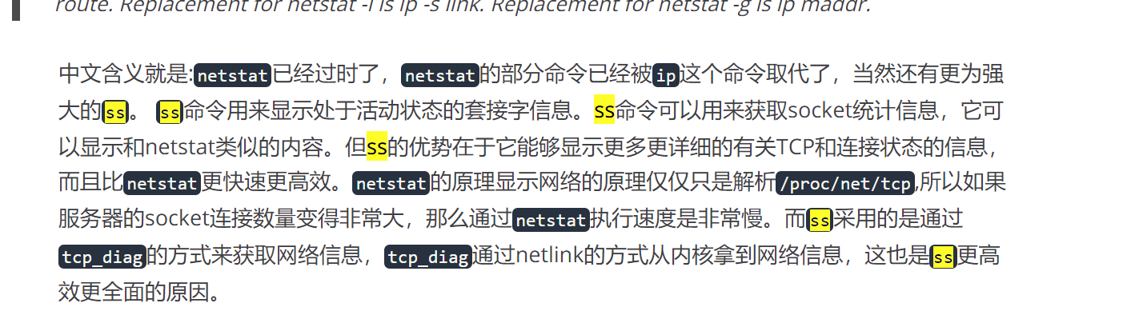
端口隐藏--ss
netstat 在新的发行版中已被废弃，主要使用 ss 获取端口信息
ss 获取端口信息已经不只是解析/proc/net/tcp

Slide 18
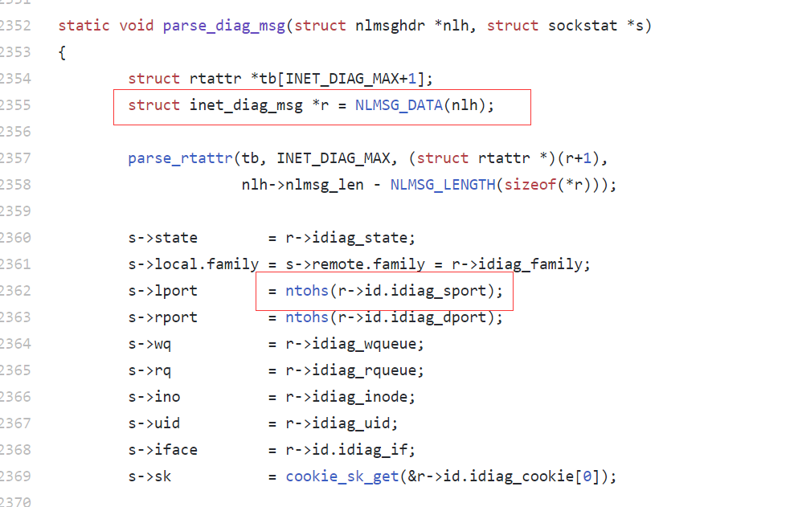
端口隐藏-ss
Hook recvmsg
遍历 nlmsghdr 结构体以过滤端口

Slide 19
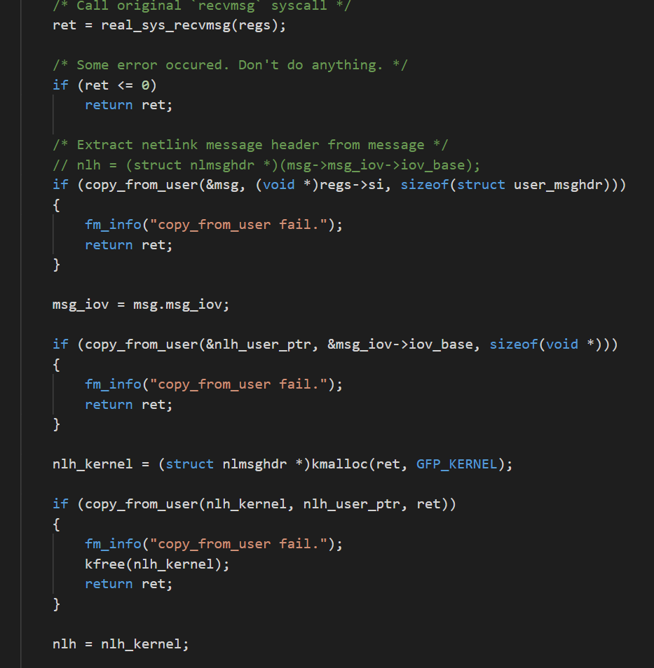
端口隐藏-ss
调用真正的 recvmsg 函数
从用户态拷贝数据进入内核

Slide 20
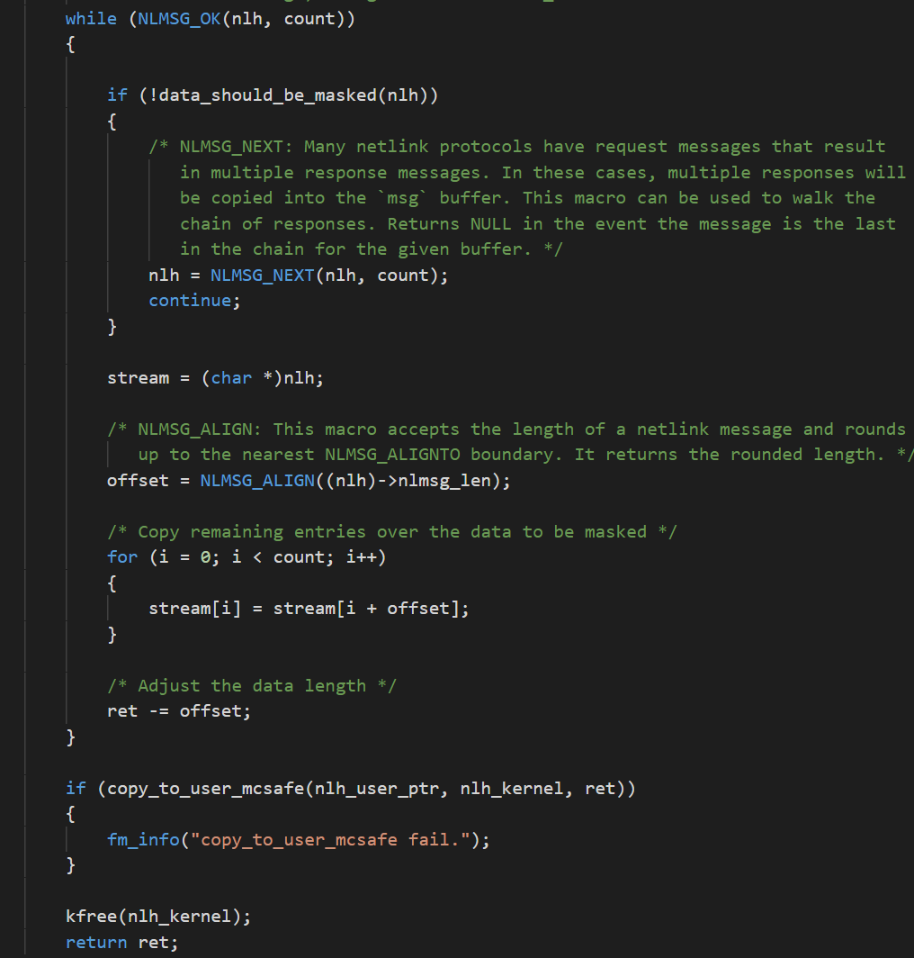
端口隐藏-ss
遍历返回的信息
发现有隐藏的端口就删除数据

Slide 21
端口隐藏-检测
检测方法：
检测程序手动 bind 1-65535 端口
EADDRINUSE 表示该端口已被占用
用当前端口信息比对 ss 和 netstat 返回的信息来确认是否被隐藏

Slide 22
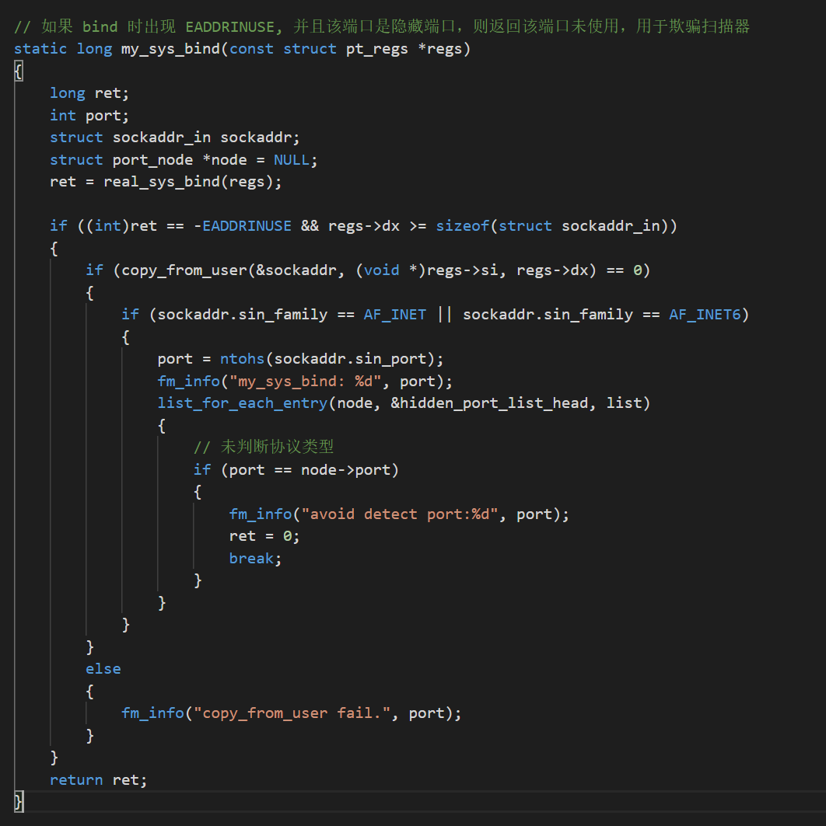
端口隐藏-bypass
Hook sys_bind
EADDRINUSE 并且该端口被隐藏
返回成功以欺骗程序

Slide 23
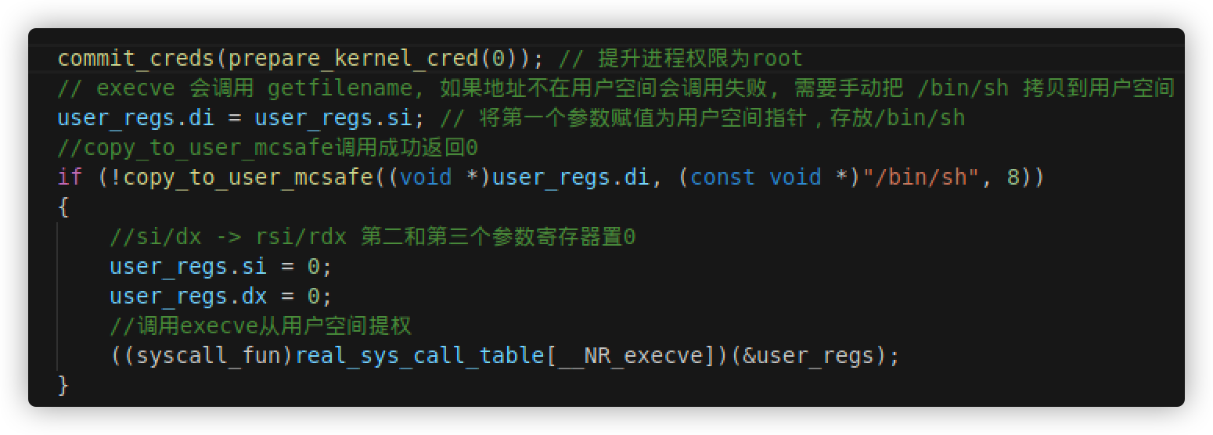
提权

Slide 24
隐藏模块
目的： Linux内核模块在加载到系统后的相关信息可以被用户获取。为了实现其隐蔽性，需要对Rootkit模块进行隐藏。
原理：主要通过摘链的方法把模块隐藏。

Slide 25
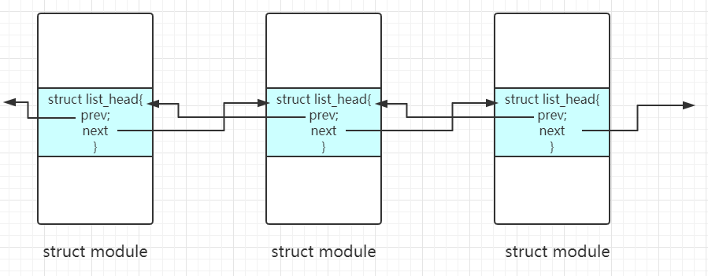
隐藏模块
用户态下查看模块的方式（两种方法）：
lsmod(读取/proc/modules文件实现)
查看/proc/modules文件
查看/sys/module目录
/proc/modules文件中的模块信息是利用struct modules结构体中的list_head链表来遍历获得。

Slide 26
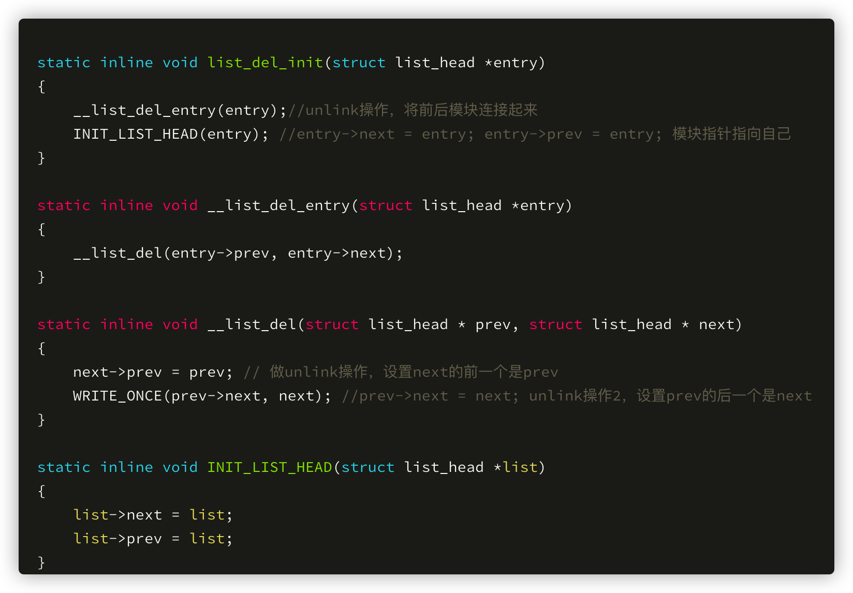
隐藏模块
实现从全局链表中删除模块信息：
list_del_init(&__this_module.list);

Slide 27
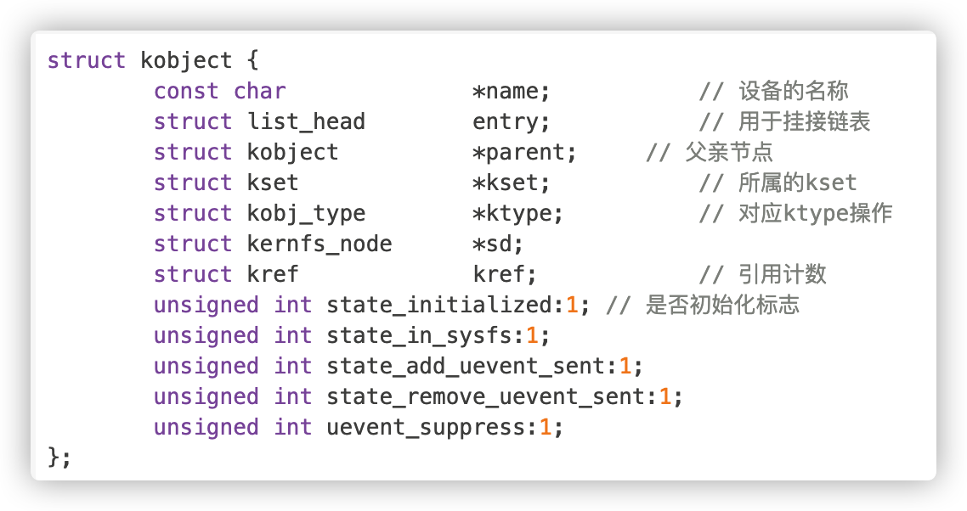
隐藏模块
/sys/module目录下存放着当前加载的所有模块的信息，这些信息存放在kobject结构体中， sysfs与kobject紧密相连，可以看作是Linux设备模型的基础，一般内嵌在其他结构体来发挥作用。即：一个kobject对象对应其中一个目录或者文件。
Notes:
/sys/module存有加载内核对象的一般信息（比如参数）。所以通过查看sysfs也就是/sys/module目录来发现现有模块是可行的。
sysfs是一个基于ram的文件系统，这个文件系统不仅可以把设备（devices）和驱动程序（drivers）的信息从内核输出到用户空间，也可以用来对设备和驱动程序做设置。通常，sysfs是挂在在/sys目录下的:
而/sys/module是一个sysfs的一个目录层次, 包含当前加载模块的信息.。sysfs与kobject层次紧密相连，它将kobject层次关系表现出来，使得用户空间可以看见这些层次关系。其中kobj是一个struct kobject结构体，而kobject是组成设备模型的基本结构。
关于kobject：http://sourcelink.top/2020/03/09/linux-kernel-kobject/

Slide 28
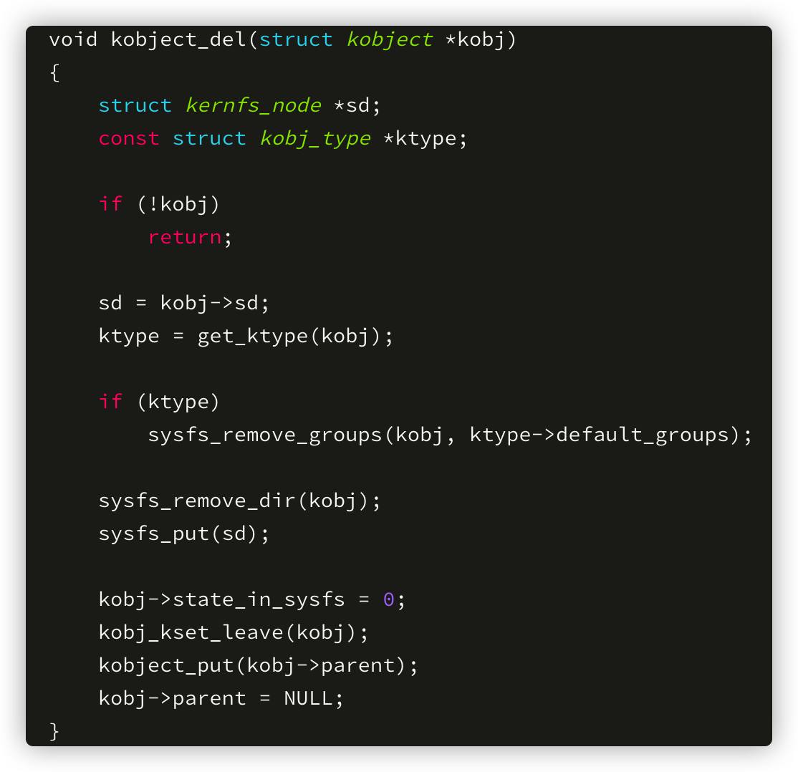
隐藏模块
实现从kobject链表中摘除自己：
kobject_del(&__this_module.mkobj.kobj);
kobject_del会删除对应的模块目录以及所有
子目录。（缺点：计数变为-2，难以恢复）

Slide 29
工具框架介绍与演示
本工具通过hook openat系统调用来整合rootkit功能到cat命令中。
本工具对隐藏的文件/端口/进程分别维护了一个链表，从而可同时进行多个目标的隐藏。

Slide 30
工具框架介绍与演示
Rootkit工具演示

Slide 31
检测情况
文件隐藏
chkrookit-chkdirs
Ko隐藏
chkrootkit
rkhunter
端口隐藏
unhide-tcp (ss)
unhide-tcp –n (netstat)

Slide 32
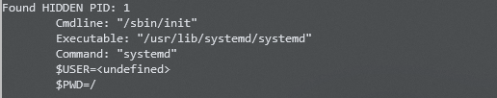
检测情况
进程隐藏——hook调用
chkrookit-chkproc
unhide-posix
Notes:
用两个工具都能找到隐藏端口

Slide 33

检测情况
进程隐藏——进程断链
chkrookit-chkproc
同时使用chkrootkit-chkdirs扫描/proc能扫描到有隐藏文件
unhide-posix
Notes:
改为进程断链后，chkrootkit会有模糊提示，unhide-posix没有找到隐藏端口

Slide 34
基于lkm的Rootkit工具
Q & A

